Slide 1


Slide 2
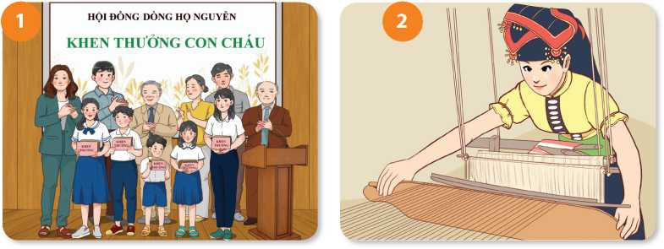
Quan sát những hình ảnh dưới đây và cho biết các hình ảnh đó thể hiện những truyền thống nào của gia đình, dòng họ.

Slide 4
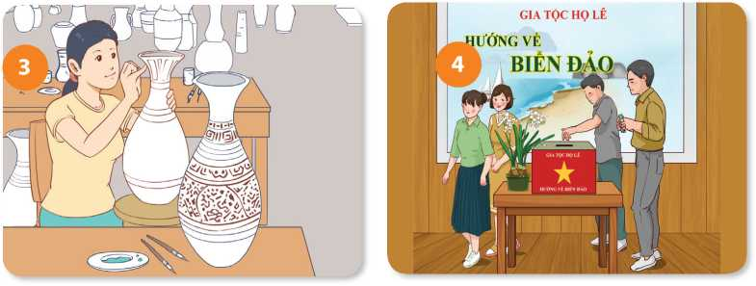

Slide 6

BÀI 1:
TỰ HÀO
VỀ TRUYỀN THỐNG
GIA ĐÌNH, DÒNG HỌ.

Slide 7
KHÁM PHÁ
Em hãy đọ̣c các thông tin sau đây và trả lời câu hỏi:
THÔNG TIN
THÔNG TIN
Nam lớn lên trong gia đình có truyền thống hiếu học. Nam tự hào nhất về sự nỗ lực học tập nói được nhiều ngoại ngữ của bố, trí nhớ về các tác phẩm văn học và sự tự rèn luyện đọc thơ diễn cảm của mẹ. Hôm nay, nhận được giải thưởng thuyết trình xuất sắc nhất bằng tiếng Anh, Nam cảm ơn bố mẹ và thầy cô trong niềm hạnh phúc.

Slide 8
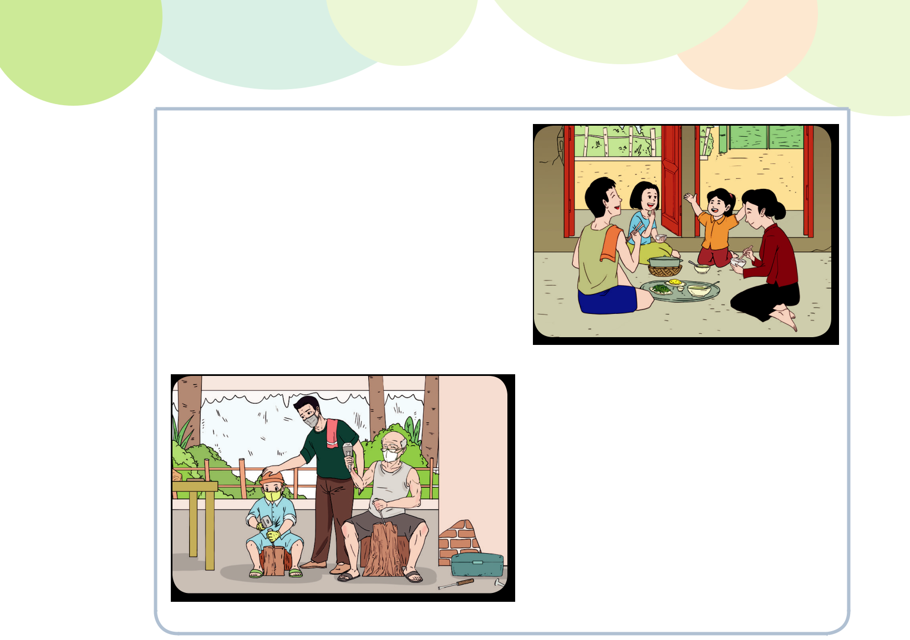
Chị em Hà sinh ra trong một gia đình còn nhiều khó khăn về kinh tế nhưng bố mẹ luôn yêu thương, dạy bảo hai chị em Hà hết lòng. Không chỉ như vậy, bố mẹ Hà còn luôn sẵn lòng giúp đỡ bà con xóm giềng. Noi gương ông bà, bố mẹ, hai chị em Hà luôn sống chan hoà, đoàn kết, yêu thương và giúp đỡ mọi người. Vì vậy, từ người già đến trẻ nhỏ trong xóm, ai cũng quý mến gia đình Hà.

Slide 9
3. Gia đình Khuê nhiều đời nay đều làm nghề mộc và kinh doanh đồ gỗ̃. Những sản phẩm bằng gỗ̃ luôn có một sức hút rất lớn đối với Khuê. Khuê thường dành thời gian rảnh rỗ̃i ở xưởng mộc gia đình để học hỏi thêm về nghề của ông cha. Khuê mong sau này sẽ thi đỗ̃ vào ngành điêu khắc để có thể phát huy hơn nữa truyền thống gia đình.

Slide 10
1. Gia đình các bạn Nam, Hà, Khuê có truyền thống gì? Nam, Hà, Khuê tự hào về truyền thống nào của gia đình, dòng họ mình?
2. Truyền thống gia đình, dòng họ có ý nghĩa như thế nào với Nam, Hà, Khuê?
3. Các em đã làm gì để phát huy truyền thống của gia đình, dòng họ mình?
Nêu suy nghĩ của em về câu nói: Những giá trị, truyền thống tốt đẹp của gia đình, dòng họ sẽ là hành trang vững chắc cho mỗi người khi bước vào đời.

Slide 11

– Mỗi gia đình, dòng họ Việt Nam đều có truyền thống về văn hoá, đạo đức, lao động, nghề nghiệp, học tập,...
– Tự hào về truyền thống gia đình, dòng họ là thể hiện sự hài lòng, hãnh diện về các giá trị tốt đẹp mà gia đình, dòng họ đã tạo ra.
– Truyền thống của gia đình, dòng họ giúp chúng ta có thêm kinh nghiệm, động lực, vượt qua khó khăn, thử thách và nỗ lực vươn lên để thành công.
– Chúng ta cần tự hào, trân trọng, nối tiếp và gìn giữ truyền thống của gia đình, dòng họ bằng hành động và thái độ phù hợp.

Slide 12

Luyện tập:
Em hãy đọc và thảo luận những tình huống sau:
Tình huống 1: Hoàng là con trai duy nhất trong một gia đình khá giả làm nghề buôn bán phế liệu ở thị trấn. Công việc của bố mẹ Hoàng có thu nhậ̣p cao nhưng vô cùng vất vả. Hoàng không những không giúp đỡ bố mẹ mà còn lười học. Khi được các bạn góp ý, Hoàng còn nói: “Tôi như thế này sao có thể đi thu gom phế liệu được. Sau này, tôi nhất định sẽ không làm cái nghề ấy.”
Em nhận xét gì về thái độ của Hoàng? Nếu là bạn của Hoàng, em sẽ khuyên Hoàng như thế nào?

Slide 13
Tình huống 2: Lan là học sinh của lớp 6A1. Ngày chủ nhật của tuần cuối tháng là ngày mà Lan yêu thích nhất. Vì khi đến ngày đó, Lan cùng gia đình tham gia những việc làm thiện nguyện đầy ý nghĩa như: tặng quà cho các cụ già neo đơn; tặng sách vở, quần áo cho trẻ em cơ nhỡ... Theo kế hoạch của gia đình trong lần tới, là sẽ đi đến miền Trung để giúp đỡ những gia đình bị tổn thất nhiều do thiên tai
Em có suy nghĩ gì về việc làm của bạn Lan cùng gia đình?

Slide 14

Em hãy tìm những câu ca dao, tục ngữ nói về truyền thống: hiếu thảo, hiếu học, yêu nghề,...
Chọn một câu ca dao, tục ngữ ở trên mà em thích nhất và rút ra ý nghĩa của câu ca dao, tục ngữ ấy

Slide 15
Em hãy xây dựng kịch bản và sắm vai xử lí tình huống sau:
Tình huống: Giang sinh ra trong một gia đình có truyền thống hiếu học, có trình độ học vấn cao, vì vậy bố mẹ muốn Giang trở thành một nhà khoa học. Giang còn đang phân vân thì các bạn bảo rằng cứ làm theo ý mình chứ sao phải vì gia đình
1. Nếu là Giang em sẽ ứng xử như thế nào với bạn bè?
2. Em sẽ làm gì để thể hiện sự tự hào về truyền thống của gia đình em?

Slide 16
Vận dụng
- Em hãy giới thiệu về truyền thống tốt đẹp của gia đình, dòng họ mình hoặc một gia đình, dòng họ khác mà em biết.
Gợi ý: Thông qua bài viết; làm báo ảnh; làm áp phích hoặc làm video,... về gia đình Giáo sư Tôn Thất Tùng hoặc một gia đình tại địa phương em.
- Em hãy vẽ một bức tranh nói về ước mơ của em trong tương lai để duy trì, phát huy truyền thống của gia đình, dòng họ.

Slide 17
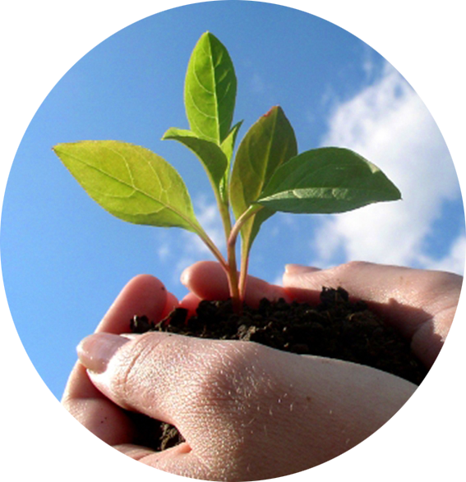
MỖI NGÀY CUỘC SỐNG ĐI QUA
ĐỂ CÂY ĐẠO ĐỨC NỞ HOA TRONG LÒNG.

